Slide 1
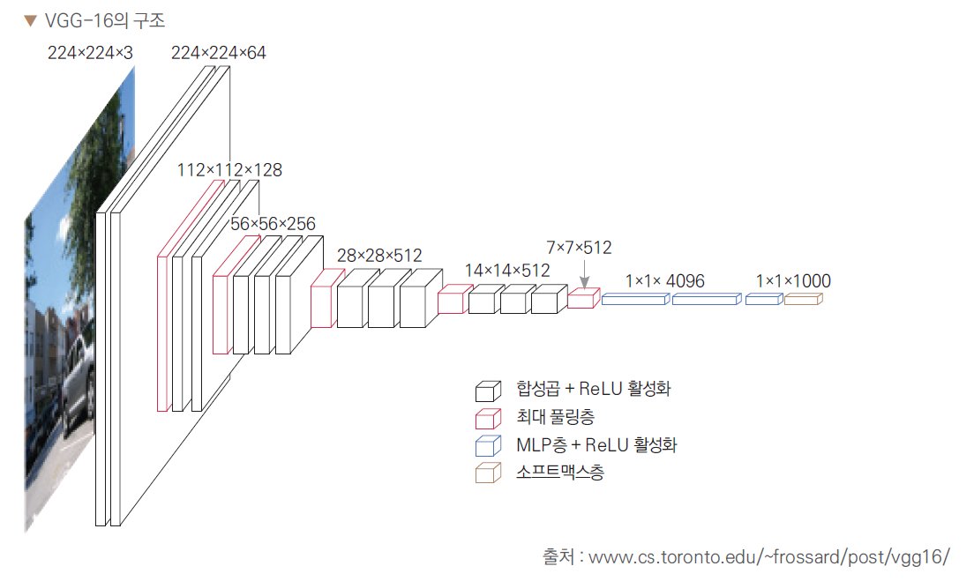

Slide 2

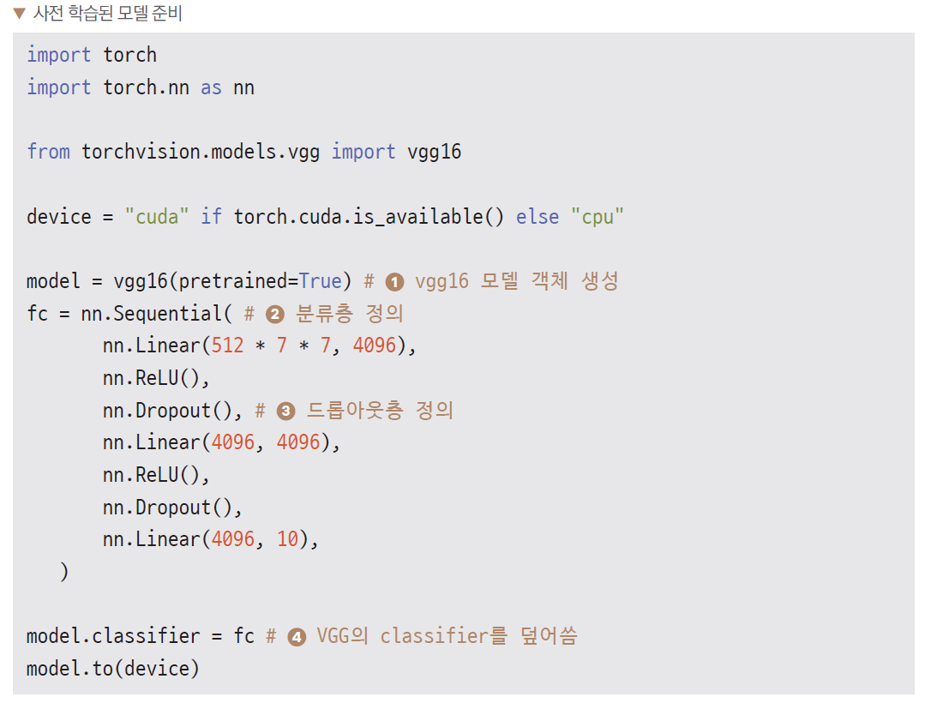
드롭아웃:
오버피팅을 피하기위해 가중치의 일부를 0으로 만드는 기법

Slide 3
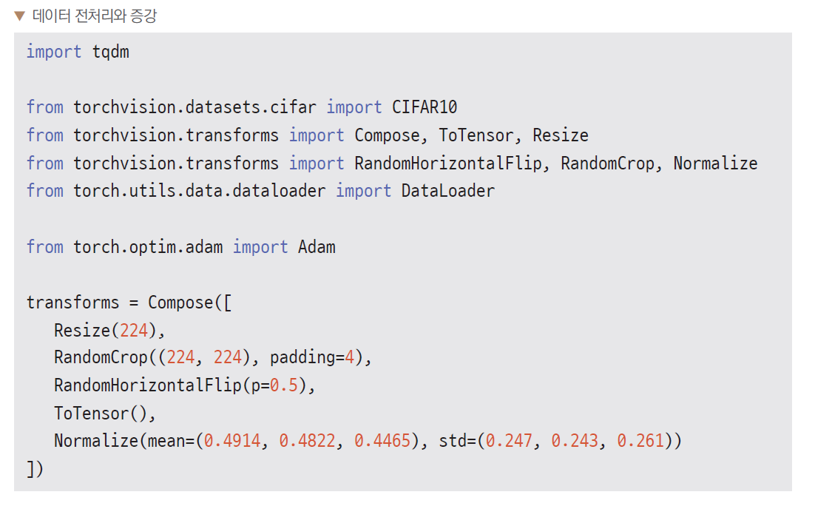

Slide 4

